Slide 1
СЪСТЕЗАНИЯ ПО ИНФОРМАТИКА, ГРУПА E
2025 - 2026 год
Узана, 2026 год.

Slide 2
Автори на задачи
 | Автор | Брой задачи
1 | Емил Келеведжиев | 6
2 | Кинка Кирилова-Лупанова | 5
3 | Димитър Добрев | 5
4 | Пламенка Христова | 2
5 | Евгений Василев | 3

Slide 3
Есенен турнир
Участвали 57 (без квоти, 51) ↑
1 ученик има 300
8 имат нули
Задача Е1. ВЕНКО, ЦЕНКО И ДЕНКА
Аритметика + преобразуване на време + намиране на максимум на три числа.
Задача Е2. ЧАСОВНИК
Определяне на момент от време (час и минути) на база на последователни събития с известна периодичност, чрез използване на условни оператори и аритметични зависимости.
Задача Е3. РЪКАВИЦИ
Комбинаторика и логическо моделиране с променливи и условия. Намиране на максимален брой свързани елементи при зададени съвпадащи условия.

Slide 4
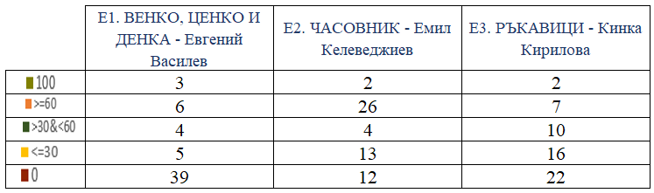

Slide 5
НОИ -1
Задача Е1. БАБА МЕЦА ЯДЕ ДРЕНКИ, автор: Евгений Василев
Числова редица, цикъл, натрупваща сума. Около 40 ученици имат точки, което може да се тълкува, че още не са стигнали цикъл.
Задача Е2. ПАРОЛА, автор: Димитър Добрев
Тип char за първи път, някой изобщо не са го учили, около 45 нули, условен оператор.
Задача Е3. НУЛИ, автор: Емил Келеведжиев
Делимост, брой на нули в края на число. Авторовото решение е с цикъл, но може и формула за добрите математици. Най-малко 100 точки, но много ученици са направили точки
*10 със 300 точки. Но някой са направили 300 точки за < от 1 час

Slide 6
НОИ - 2
Участвали 75 (64) ↑
Един ученик с 300
20 имат нули
Задача Е1. ДЕКОДИРАНЕ
Обработка на низове, разпознаване дали символът е цифра или буква, дали числото е едноцифрено или двуцифрено, два вложени цикли.
Задача Е2. КРАСОТА НА ЗАСАЖДАНЕТО
Комбинаторика (избор на елементи и броене на варианти), анализ на случаи – частни и общ случай, пълно изчерпване с вложени цикли, моделиране чрез формула.
Задача Е3. ЯДКИ
Анализ на случаи и вземане на решения в алгоритъм, условни конструкции и сравнения, итеративна обработка на данни (обхождане на видове ядки).

Slide 7
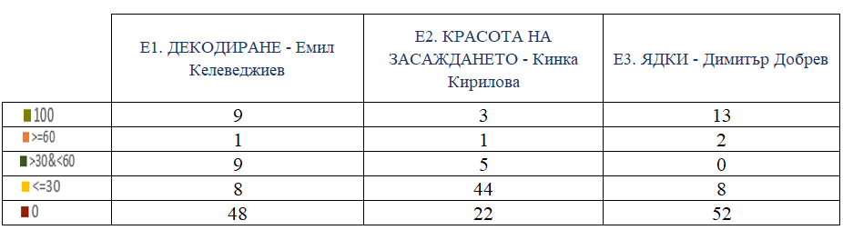
21 се класират за НОИ-3, първият с 300, последният – 86.

Slide 8
НОИ 3 – първи ден
Задача Е11. НАРИСУВАЙ МИ ПРАВОЪГЪЛНИК
Симулация на двумерна фигура чрез вложени цикли и условни оператори
Специален случай – когато правоъгълникът е твърде малък за диагоналите
Задача Е12. СРЕЩА ПРИ ФОНТАНА
НОД, реализация на алгоритъм на Евклид с деление, проверка за четност. Основно наблюдение – ако след съкращаване с НОД и двете числа са четни, има среща.
Задача Е13. РЕДИЦА
Масив, префиксни суми, заявки за интервали и обработка на цифри. Ключова идея – да не се обхожда всеки интервал отначало, а всяка заявка да се обработи предварително.

Slide 9
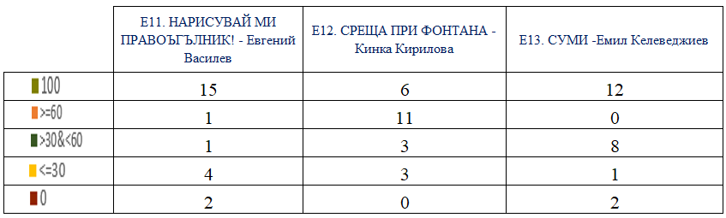
3 ученици с 300 точки, няма ученик с 0 точки.

Slide 10
НОИ 3 – втори ден
Задача Е21. ПОЗНАЙ
Делимост, отделяне цифрите на число, създаване на честотен масив за цифрите, което позволява директно извеждане от 9 към 0.
Задача Е22. НАЙ-ГОЛЯМ ОБЩ ДЕЛИТЕЛ
Най-дълга подредица от последователни елементи с НОД > 1.
Задача Е23. РАЗЛИКА
Бавно решение – с два вложени цикъла се разглеждат всички двойки a[i], a[j], където j > i.
Бързо решение – обхождаме редицата само веднъж.
Бързо решение с малко памет - за всеки текущ елемент е достатъчно да знаем най-малкия елемент, който сме срещнали преди него.

Slide 11
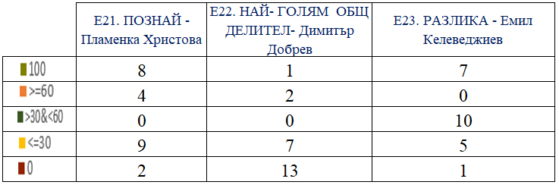
1 ученик с 300 точки, няма ученик с 0 точки.

Slide 12
ПРОЛЕТЕН ТУРНИР
Участвали 47 (40) ↑
Няма ученик с 300
4 имат нули
Задача Е1. ТАБЛИЦА НА ПИТАГОР
Делимост, наблюдение – последните цифри на числата се повтарят циклично, броене.
Задача Е2. ЧЕСТИТ РОЖДЕН ДЕН
Симулация на процес във времето, работа с последователност от събития, циклично преминаване.
Задача Е3. АНАГРАМИ
Низове, броене на букви, преминаване от един регистър към друг, оптимизация – търсим най-евтиния начин (минимална цена).

Slide 13
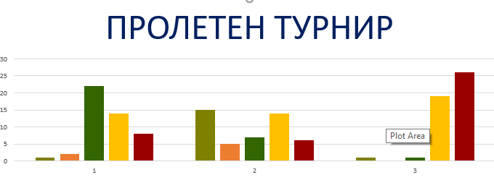
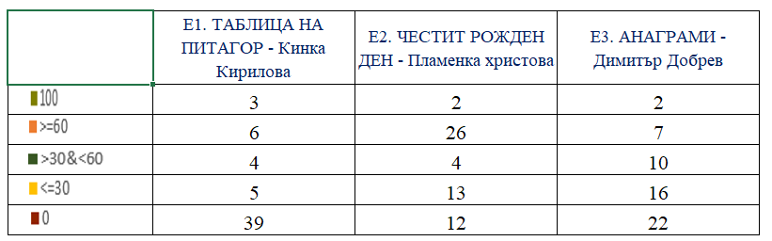

Slide 14
ЛЕТЕН ТУРНИР
Участвали 42 (40) ↑
Няма ученик с 300
5 имат нули
Задача Е1. ИГРА СЪС СВЕТЛИНИ
Директна симулация на игра с последователно обхождане на масив.
Задача Е2. КРЪГОВО ПРОСТО
Проверка за просто число, циклично завъртане цифрите на число и заявки за интервали.
Задача Е3. СВИВАНЕ
Изчерпващо търсене на всички възможни съвпадения между низовете + проверка на поднизове + минимална дължина + лексикографски минимум.

Slide 15
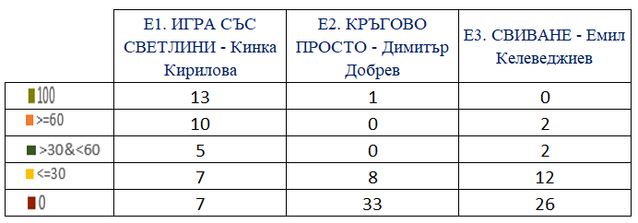

Slide 16
профил на задачите
Цикли
Условни оператори и анализ на случаи.
Работа с цифри на число
Делимост и НОД
Симулация
Масиви
Низове
Вложени цикли / изчерпващо търсене
Честотни масиви
Префиксни суми
Оптимизация на наивно решение
Работа с прости числа
Лексикографско сравнение

Slide 17
ИЗВОД
Задачите в група Е стават все по трудни

Slide 18
Благодарим на авторите на задачи за група Е!

Slide 19
График
Общински кръг – до 20.12.26
Да се включват ли цикли?

